Slide 1





Slide 2



Slide 3
Nông trại Mặt trời
CHƠI

Slide 4




Thật là một ngày đẹp trời, hãy cùng nhau thu hoạch những loại rau củ trong nông trại nào!

Slide 5





Năng lượng mặt trời thường
được sử dụng để làm gì?
Chiếu sáng, sưởi ấm, làm khô,...
Thả diều.
Vận chuyển hàng hóa xuôi dòng nước.
Nấu ăn.

Slide 6

Chúng ta đã thu hoạch được cà rốt rồi.
Hãy tiếp tục nào!

Slide 7
Năng lượng mặt trời được chuyển đổi thành năng lượng điện thông qua thiết bị nào?
Tuabin gió.
Nhiệt điện.
Máy phát điện
chạy dầu.
Pin mặt trời.

Slide 8
Các bạn giỏi quá! Cùng thu hoạch tiếp nào!

Slide 9
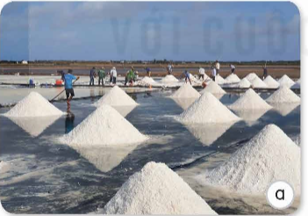
Trong hình bên, con người đang sử dụng năng lượng mặt trời vào việc gì?
Bảo quản thực phẩm.
Làm nước nóng.
Sấy khô.
Phơi muối.

Slide 10
Cố lên nào! Sắp thu hoạch xong rồi nè!

Slide 11
Điều nào sau đây là lợi ích chính của việc sử dụng năng lượng mặt trời?
Phụ thuộc vào nguồn nhiên liệu hóa thạch.
Làm hao tốn nhiều điện năng.
Tiết kiệm chi phí điện.
Gây ô nhiễm môi trường.

Slide 12
Cảm ơn các bạn đã giúp mình thu hoạch nhé!

Slide 13


Slide 14


Slide 15
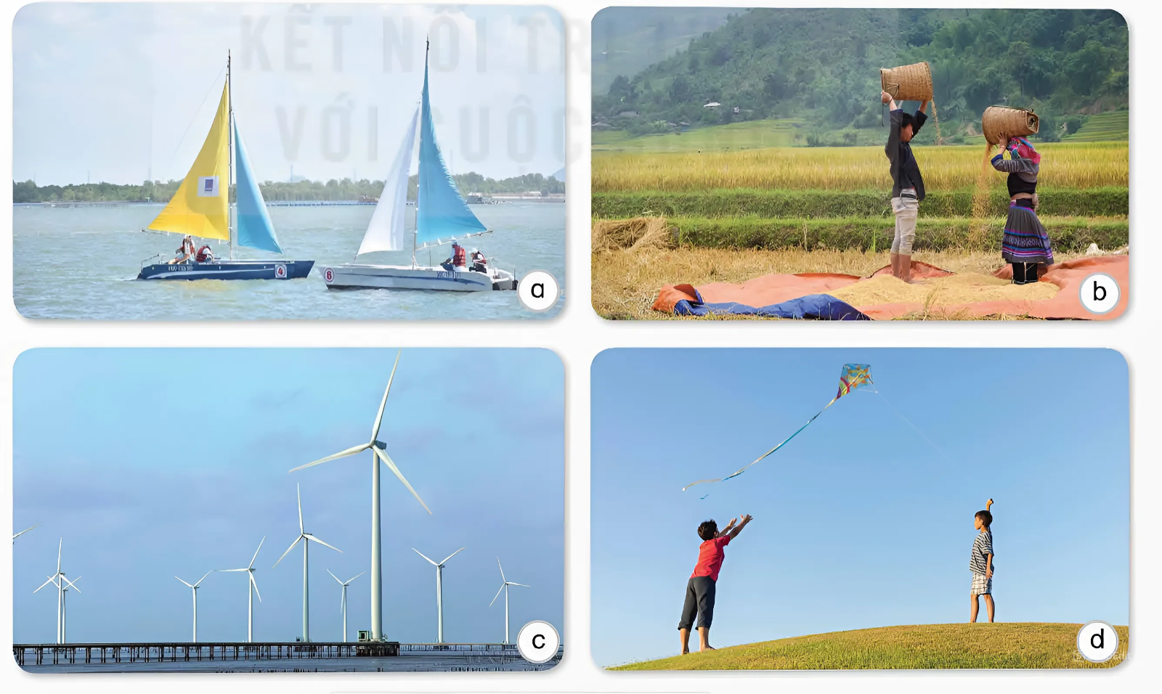
Quan sát hình 4 và cho biết con người sử dụng năng lượng gió vào những việc gì trong cuộc sống.

Slide 16


Slide 17


Slide 18
Con người sử dụng năng lượng gió vào:
Giúp thuyền buồm chạy
xuôi chiều gió.
Rê thóc

Slide 19
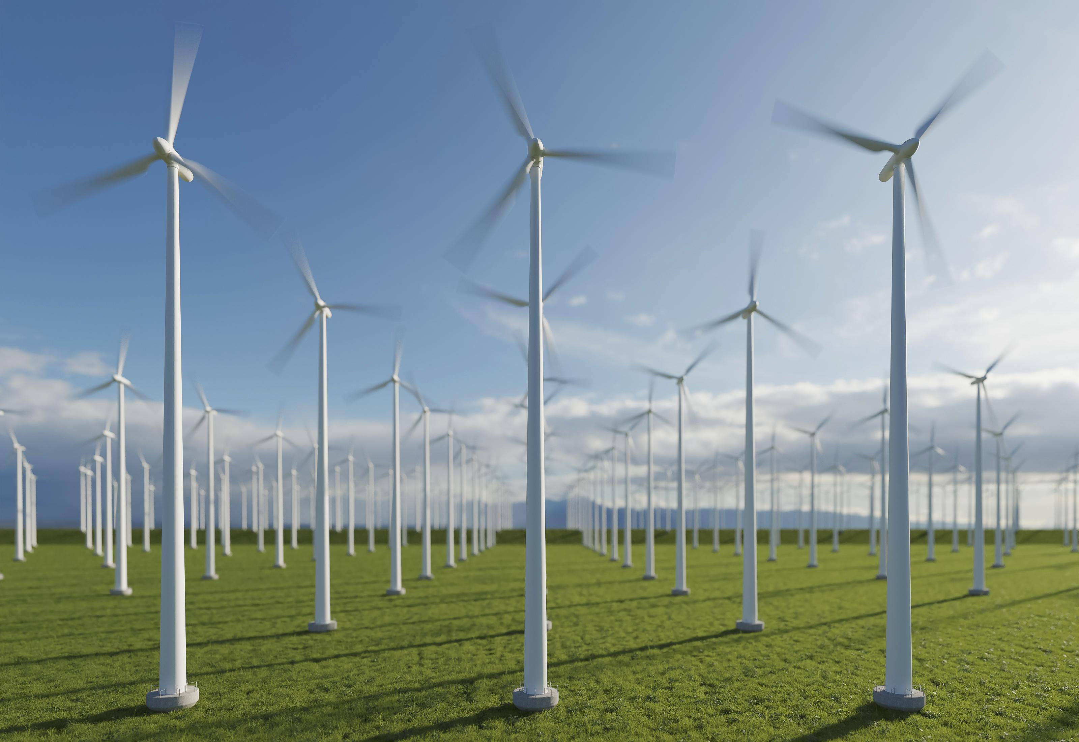
Con người sử dụng năng lượng gió vào:
quay tua-bin
của máy phát điện

Slide 20
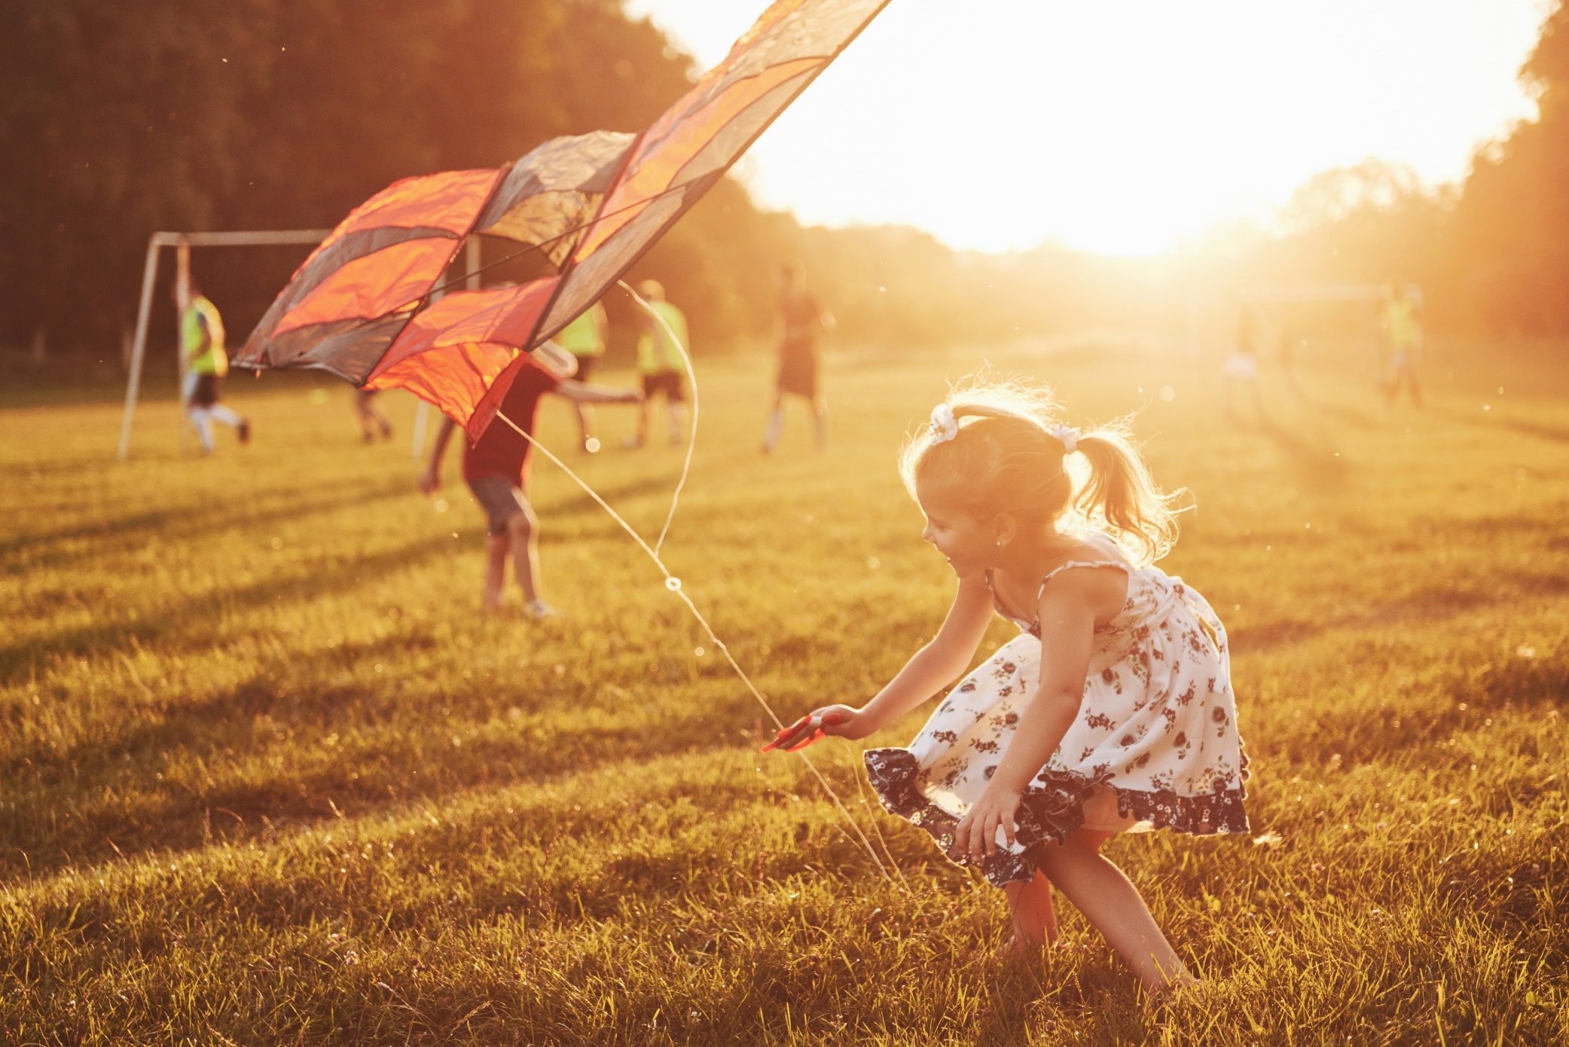
Con người sử dụng năng lượng gió vào:
Thả diều

Slide 21

Những việc có sử dụng năng lượng gió mà em biết.
Những lợi ích của năng lượng gió đối với con người.

Slide 22


Slide 23
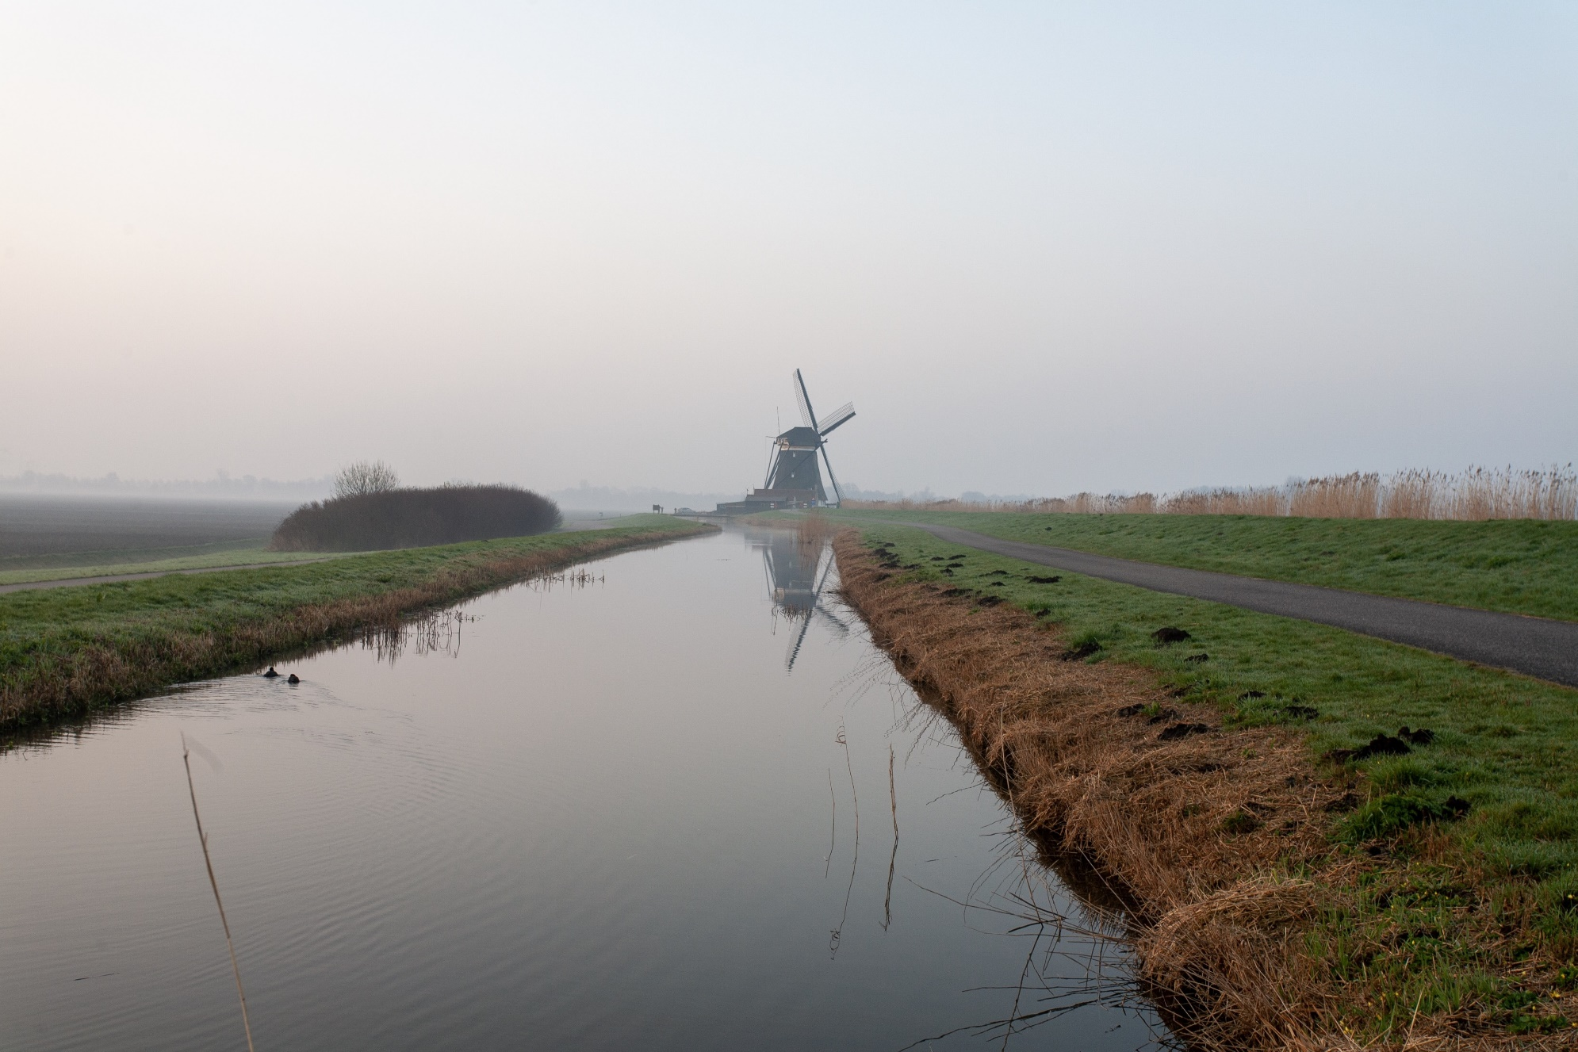
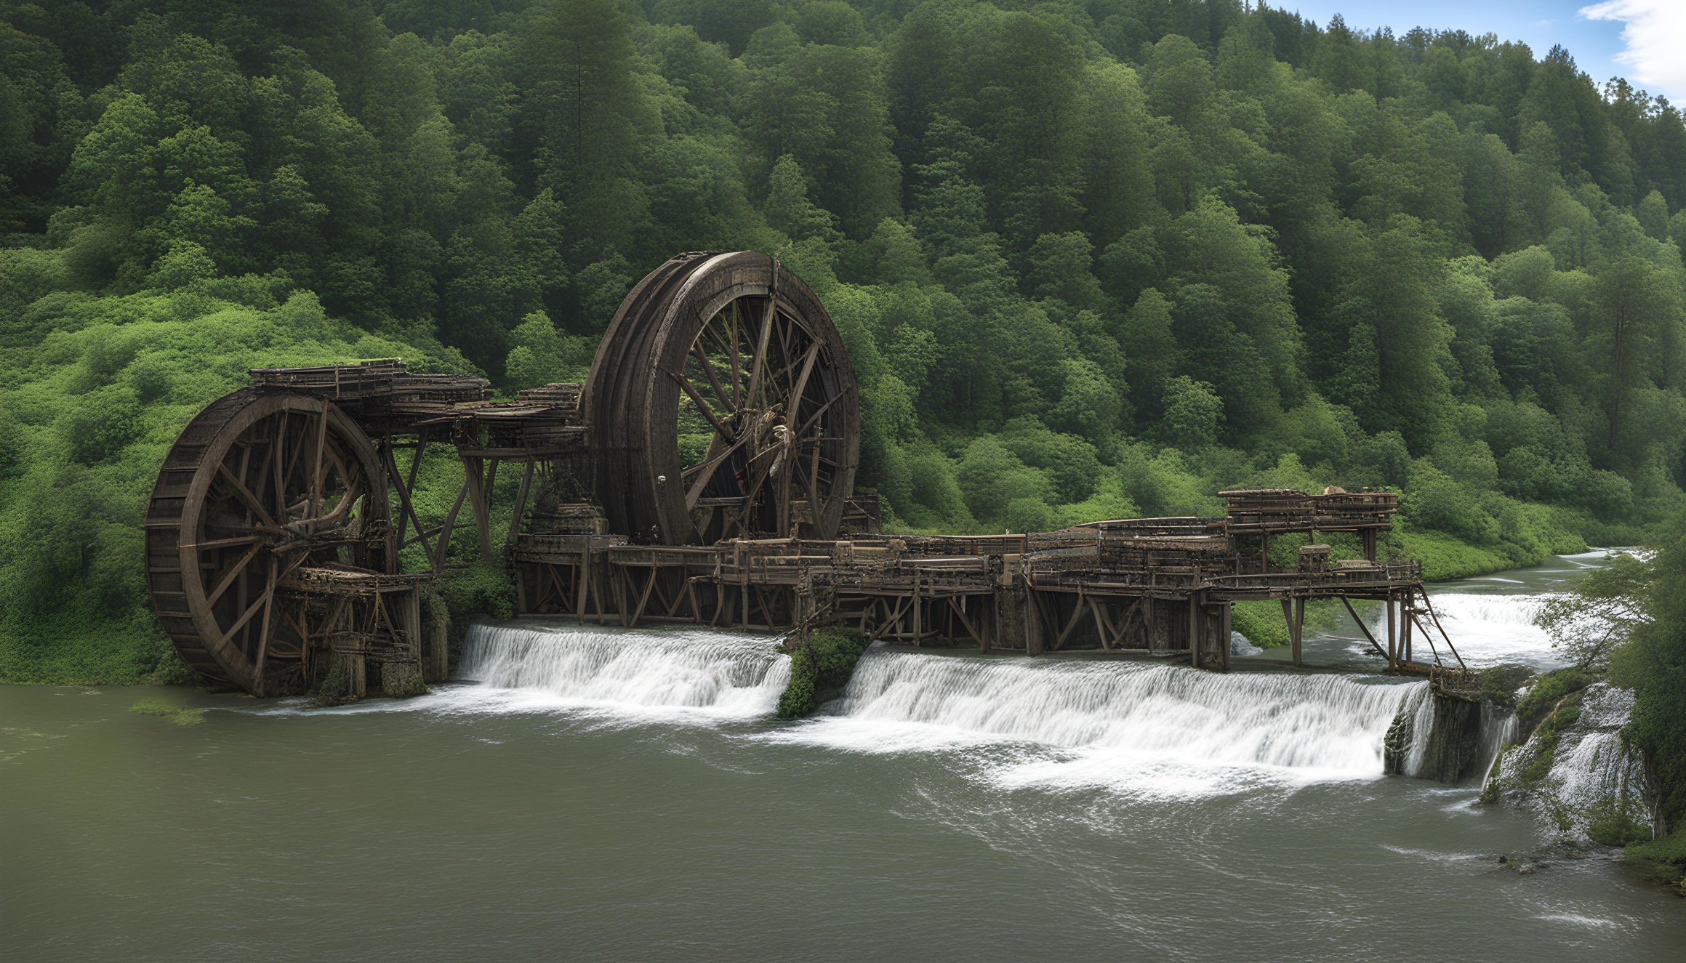
Con người còn có thể sử dụng năng lượng gió vào một số việc khác như:
Làm quay cối xay gió để bơm nước.

Slide 24

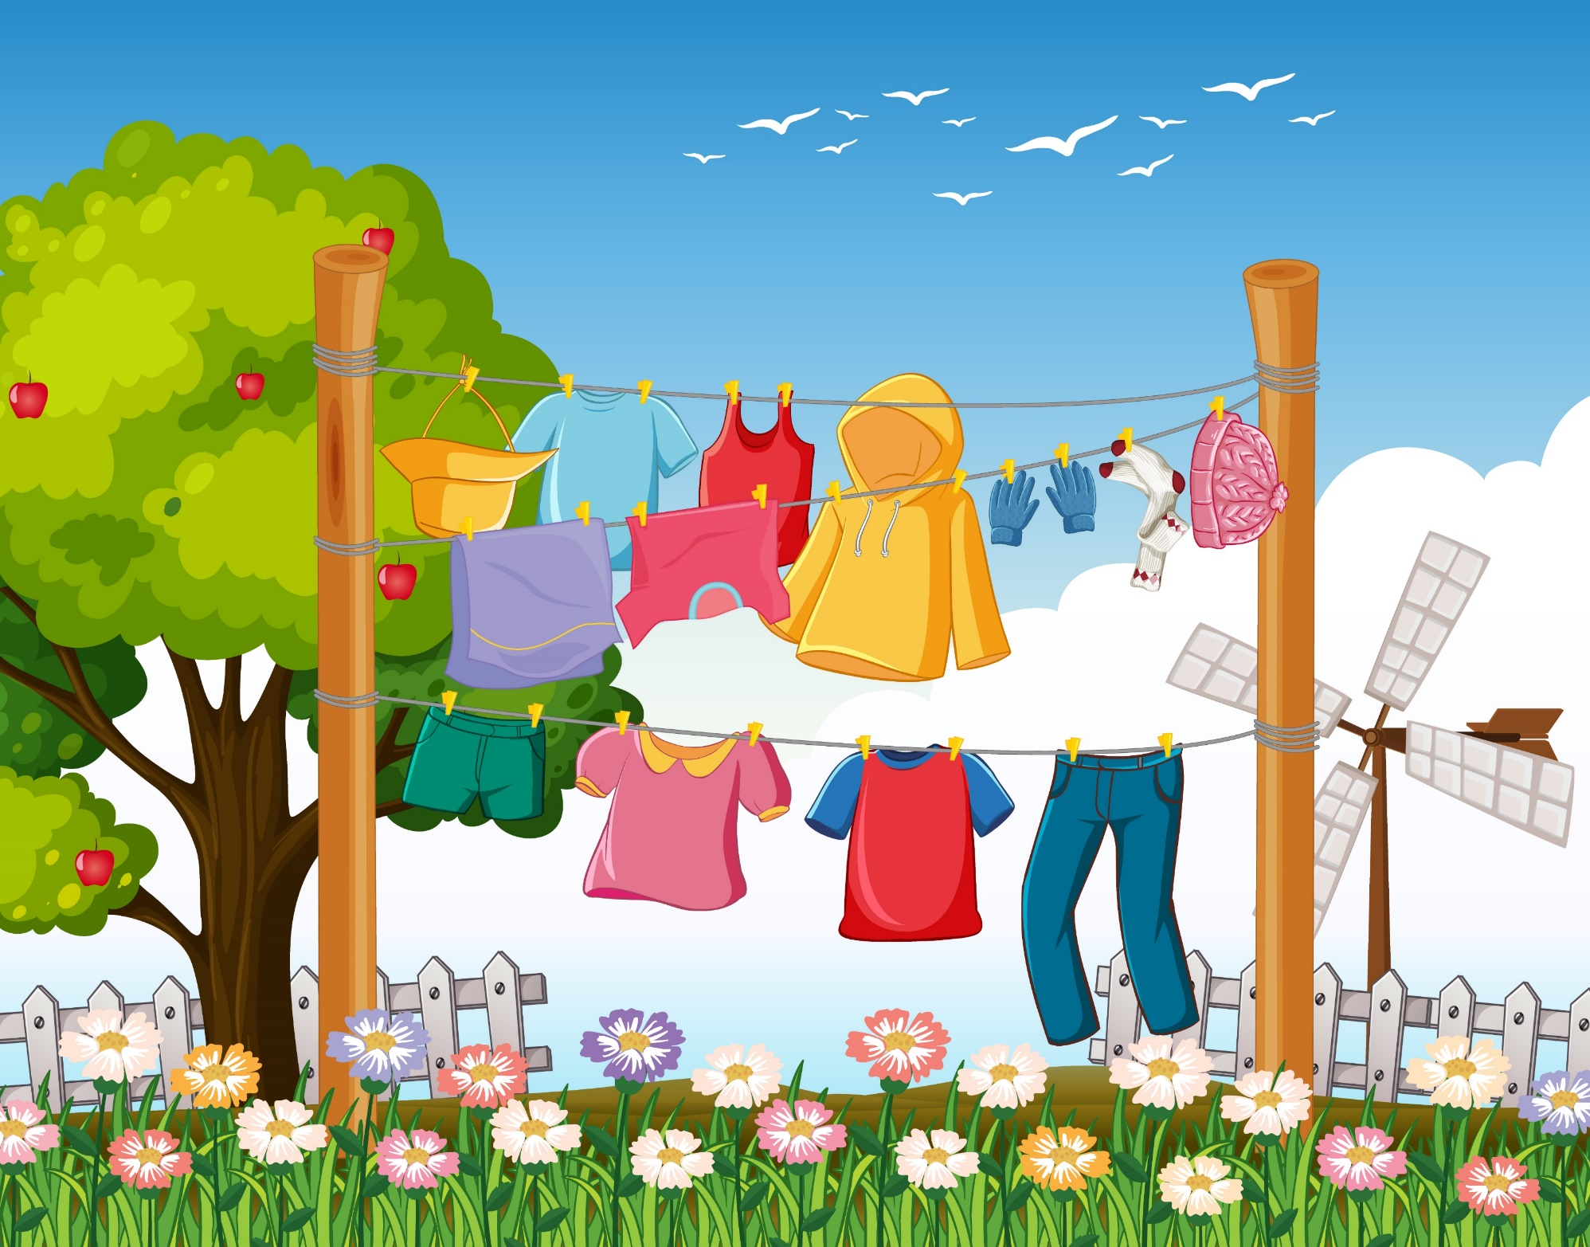
Con người còn có thể sử dụng năng lượng gió vào một số việc khác như:
Làm mát cơ thể vào
những ngày nắng nóng.
Phơi quần áo

Slide 25
Những lợi ích của năng lượng gió đối với con người.
+ Sạch và tái tạo: Năng lượng gió không tạo ra khí thải và không gây ô nhiễm môi trường, giúp bảo vệ môi trường.
+ Giảm chi phí điện: Sử dụng năng lượng gió giúp giảm chi phí điện và giảm phụ thuộc vào năng lượng hóa thạch.
+ Bảo vệ khí hậu: Sử dụng năng lượng gió giúp giảm lượng khí thải carbon, giúp giảm tác động tiêu cực đến biến đổi khí hậu và giảm nguy cơ thiên tai liên quan đến biến đổi khí hậu.

Slide 26


